Slide 1
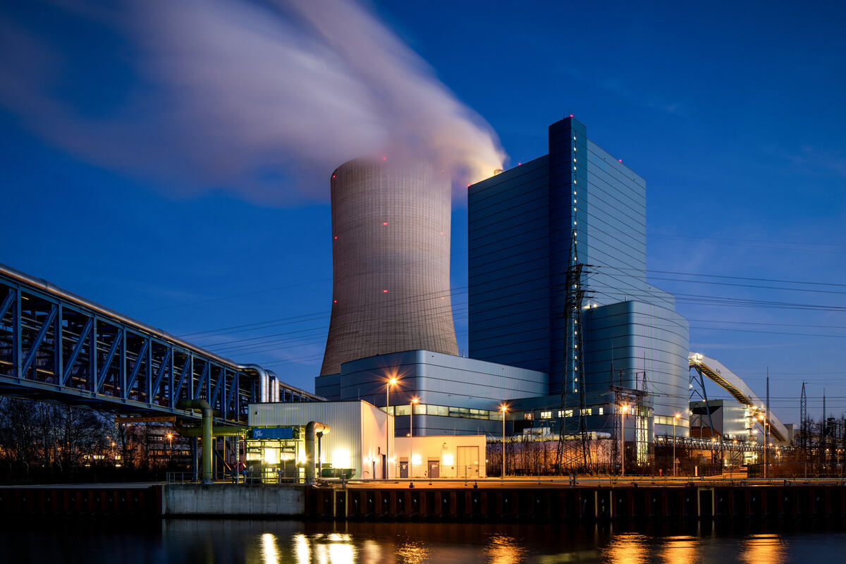
Wo befinden sich Kraftwerksreserven in Deutschland?
Fakultät Versorgungstechnik
Welche Herausforderungen ergeben sich in der Zukunft?
Deckert, Moritz
Linnenbrügger, Fynn

Slide 2
Gliederung der Präsentation
Thematische und begriffliche Einleitung in den Begriff der Kraftwerksreserven
Wie funktioniert der deutsche Strommarkt?
Kraftwerksreserven zur Frequenzstabilisierung
Kraftwerksreserven zur Reserveleistungsvorhaltung
Thema 4
Thema 5

Slide 3
Begriffliche und thematische Einleitung in den Begriff der Kraftwerksreserven
Frequenzstabilisierung und Reserveleistungsvorhaltung
Herausforderungen aufgrund des Russland-Ukraine-Konflikts:
Ausgefallene Gaslieferungen → steigende Energiepreise
Maßnahmen zur Reduzierung von Gas an der Stromproduktion
Herausforderungen aufgrund des steigenden Anteils erneuerbarer Energien an der Stromproduktion:
Fehlende Momentanreserve
Größere Reserven um überregionale Schwankungen auszugleichen (geht mit Netzausbau einher)
Fehlende Planbarkeit von Betriebsstunden → geringe Wirtschaftlichkeit

Slide 4
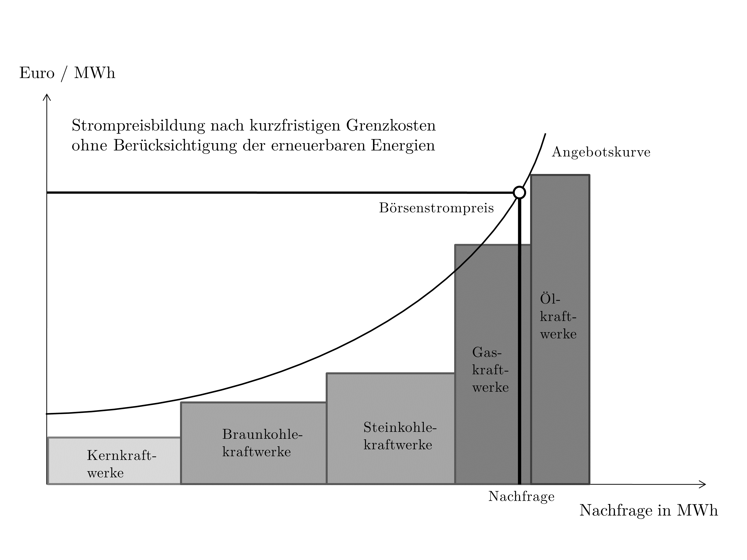
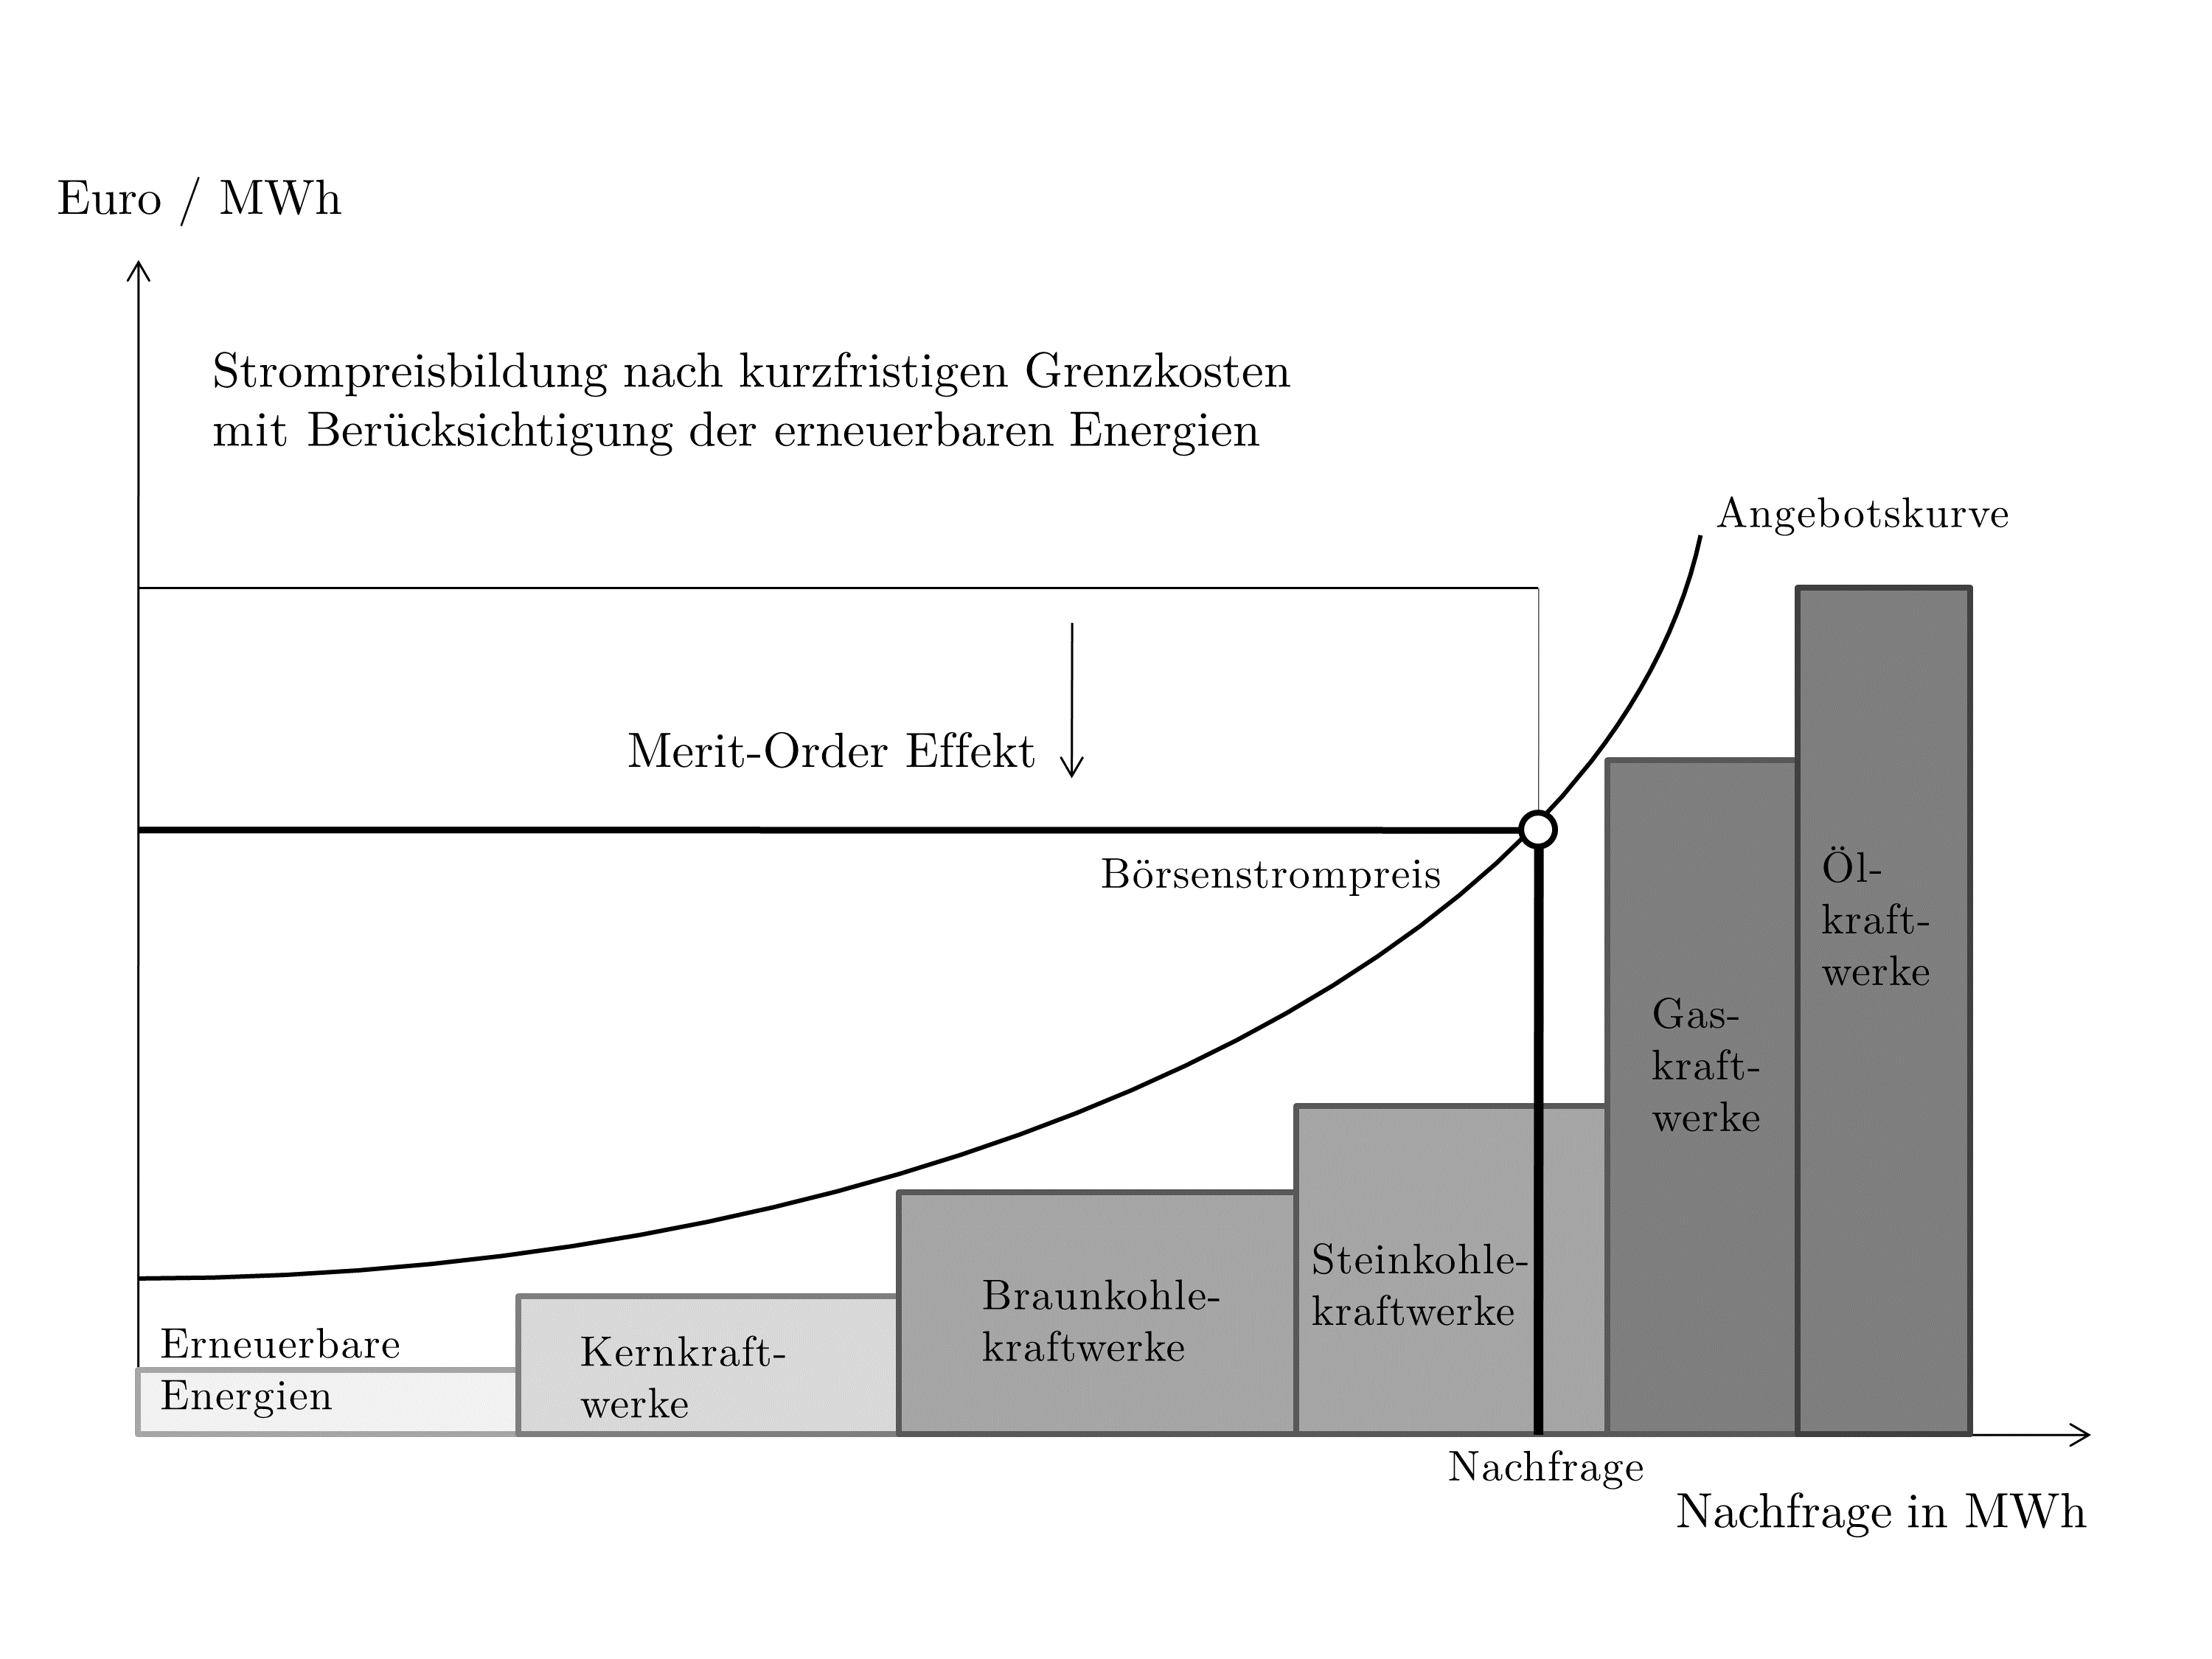
Wie funktioniert der deutsche Strommarkt?
Energy-Only-Market (EOM)
Merit Order – Kraftwerke werden mit entsprechenden Grenzkosten aufsteigend aufgelistet
Grenzkostenkraftwerk deckt Angebot und Nachfrage → legt Strompreis für alle fest
Merit Order Effekt:
EE haben Grenzkosten nahe null
Drücken den Strompreis
Konventionelle Kraftwerke rücken nach rechts
→ Folge: Volatile Strompreise, unvorhersehbare Betriebsstunden für konventionelle Kraftwerke, häufig unwirtschaftlich
https://mediatum.ub.tum.de/node?id=1608886
https://mediatum.ub.tum.de/node?id=1608886

Slide 5
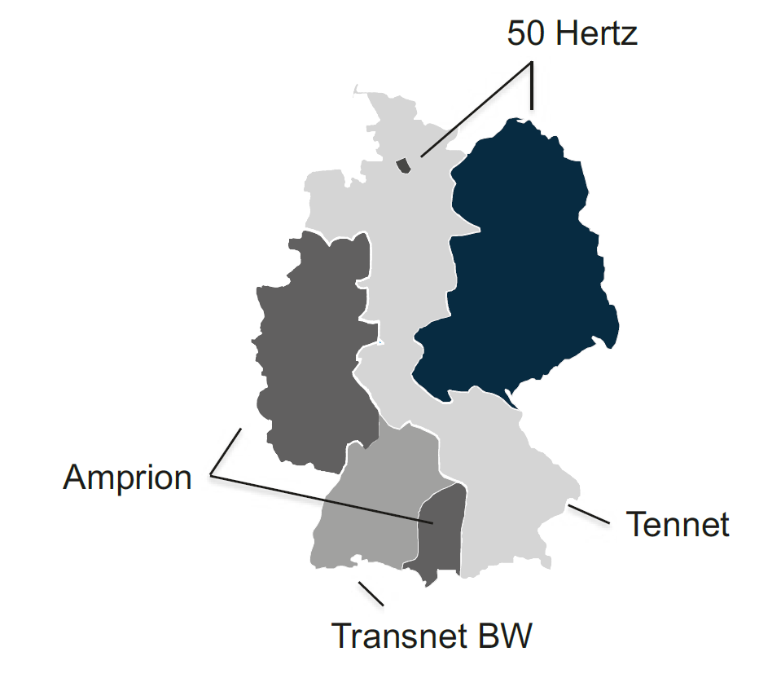
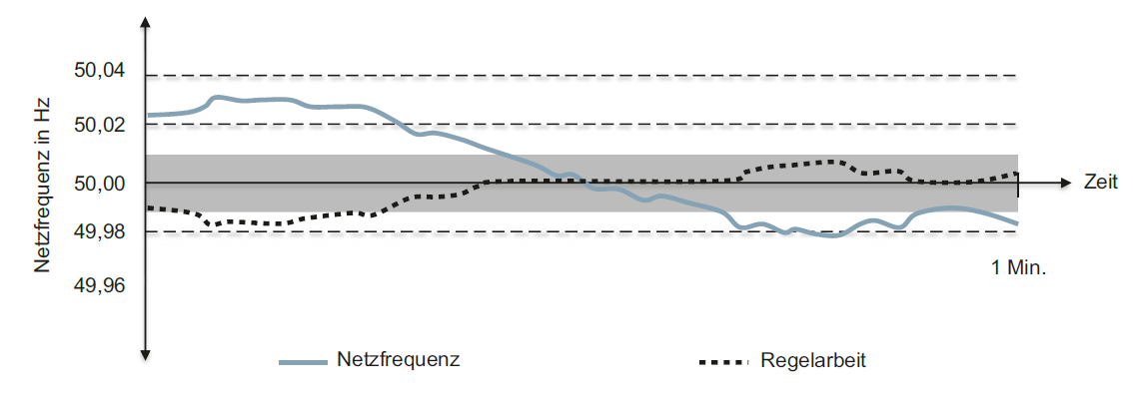
Kraftwerksreserven zur Frequenzstabilisierung https://link.springer.com/chapter/10.1007/978-3-658-38418-0_1
Allgemein am Regelenergiemarkt gehandelt
Regelleistung: Reservierung von Kraftwerksleistung
→ Vergütung von vorgehaltener Leistung (Leistungspreis)
Regelarbeit: Ausgleich von Regelzonenungleichgewichten
→ Vergütung von tatsächlich erbrachter Arbeit in MWh (Arbeitspreis)
→ Möglich ist positive als auch negative Regelarbeit
Frequenz < 50 Hz
→ Zu wenig Strom im Netz
Frequenz > 50 Hz
→ Zu viel Strom im Netz
https://link.springer.com/book/10.1007/978-3-658-38418-0
https://link.springer.com/book/10.1007/978-3-658-38418-0

Slide 6
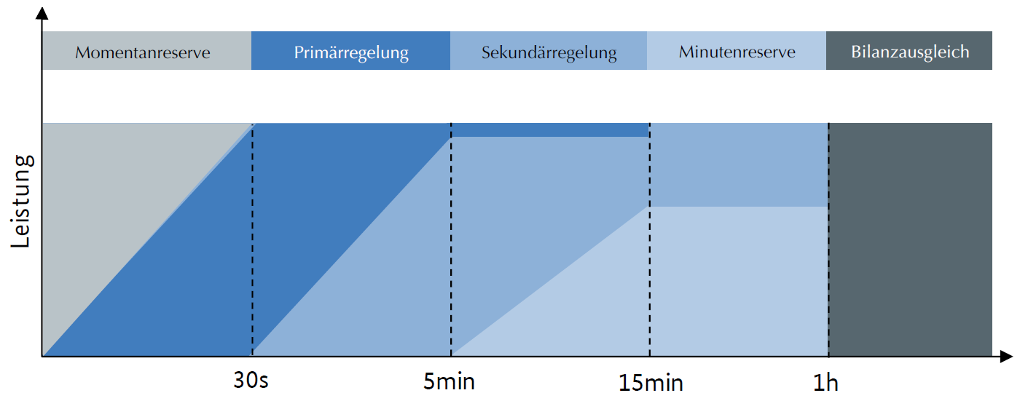
Kraftwerksreserven zur Frequenzstabilisierung - Momentanreserve
Rotierende Schwungmassen aus z. B. Generatoren
Wirken intrinsisch auf die Netzfrequenz
Bei Frequenzabfall langsamere Rotation
Bei Frequenzanstieg schnellere Rotation
https://www.bundesnetzagentur.de/SharedDocs/Mediathek/Monitoringberichte/Monitoringbericht_Energie2021.pdf?__blob=publicationFile&v=2

Slide 7
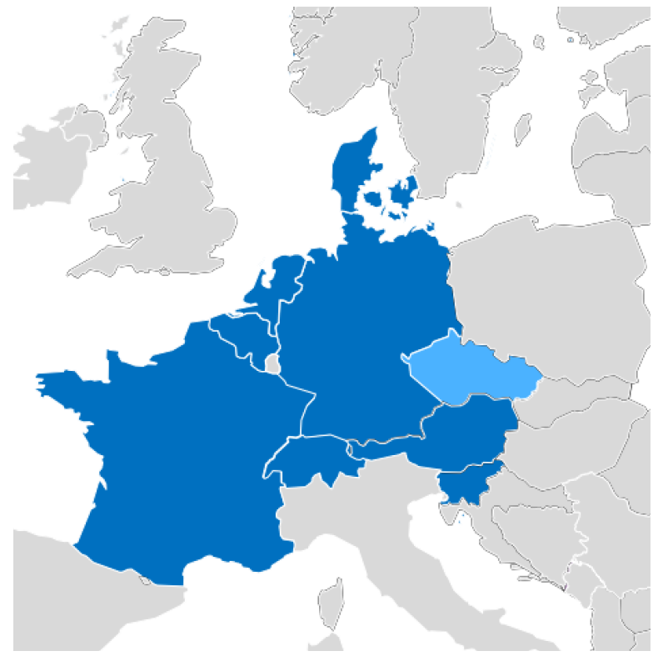
Kraftwerksreserven zur Frequenzstabilisierung - Primärreserve
Regelenergieart | Primärregelreserve
Bereitstellung durch | ENTSO-E
Aktivierung | Frequenzgesteuert: Eingriff vor Ort durch Anbieter der PRL
Volle Leistung | Innerhalb von 30 Sekunden
Abzudeckender Zeitraum nach Störungsfall | 0 bis 15 Minuten
Vergütung | Leistungspreis
https://www.entsoe.eu/network_codes/eb/fcr/#basic-principle

Slide 8
Kraftwerksreserven zur Frequenzstabilisierung – Sekundär- und Minutenreserve
Regelenergieart | Sekundärregelreserve | Minutenreserve
Bereitstellung durch | Übertragungsnetzbetreiber (ÜNB)
Aktivierung | Manuelle Anforderung durch ÜNB | Löst automatisch PRL ab
Volle Leistung | Innerhalb von 5 Minuten | Innerhalb von 15 Minuten
Abzudeckender Zeitraum nach Störungsfall | Ab 30 Sekunden bis 15 Minuten | Ab 5 Minuten bis 60 Minuten
Vergütung | Arbeits- und Leistungspreis

Slide 9
Kraftwerksreserven zur Frequenzstabilisierung – Primärenergieträger und Einsatzzeiten
Kumulierte Leistung ausgewählter Primärenergieträger für die PRL, SRL und MRL in GW
Einsatzzeiten:
PRL: ständige und unmittelbare Korrektur
SRL: nahezu jede Viertelstunde im Jahr
MRL: 2256 positiv und 974 negativ
Technologie | PRL | SRL + | SRL - | MRL + | MRL -
Kernenergie | 0,22 | 0,18 | 0,19 | 1,27 | 1,27
Braunkohle | 0,56 | 1,20 | 1,21 | 4,16 | 4,20
Steinkohle | 0,48 | 1,05 | 1,07 | 2,98 | 2,88
Erdgas | 0,35 | 3,53 | 3,57 | 7,10 | 6,94
Wasser | 4,79 | 15,10 | 15,15 | 13,99 | 14,01
Batteriespeicher | 0,48 | 0,08 | 0,06 | - | -
https://www.regelleistung.net/ext/

Slide 10
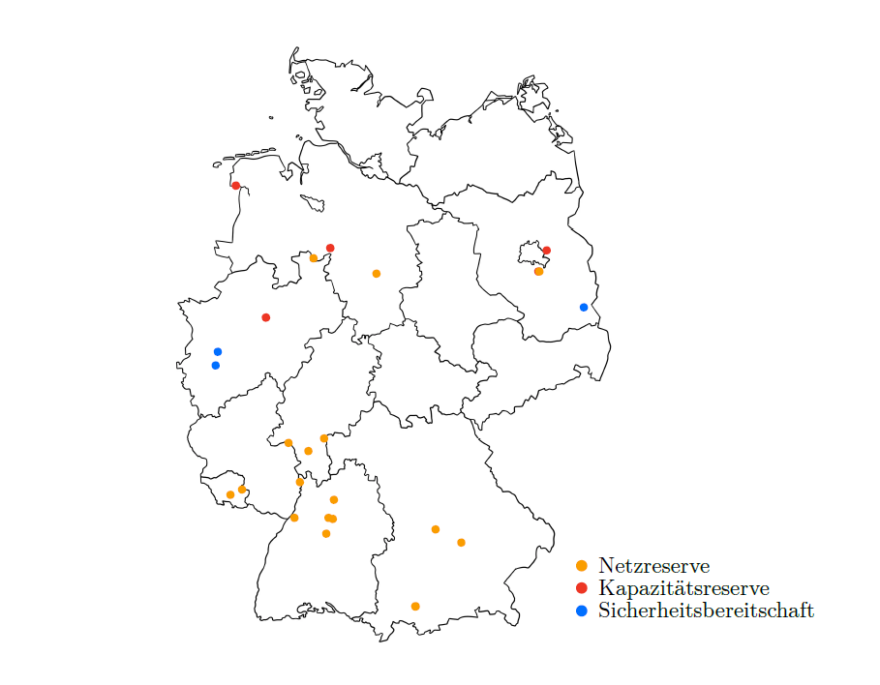
Kraftwerksreserven zur Reserveleistungsvorhaltung Netzreserve, Kapazitätsreserve und Sicherheitsbereitschaft
Netzreserve:
Kraftwerke für den Redispatch
Höhe wird aus Berechnungen der BNetzA und der ÜNB ermittelt
Winter 2022/2023: 8,264 GW; Winter 2023/2024: 5,361 GW
Kapazitätsreserve:
Aktivierung bei Unterdeckung von Angebot und Nachfrage
Zeitlich nach Strombörse und Systemdienstleistungen
2 GW ausgeschrieben → 1,263 GW kontrahiert
Sicherheitsbereitschaft:
Besteht ausschließlich aus Braunkohlekraftwerken, welche frühzeitig stillegelegt werden sollen, jedoch von der BNetzA als systemrelevant eingestuft sind
Nach 10 Tagen betriebsbereit → weiteren 11 Stunden Minimallast → weiteren 13 Stunden Volllast
Eigene Darstellung

Slide 11
Veränderungen durch den Überfall Russlands auf die Ukraine
Anteil von Erdgas an Stromproduktion soll verringert werden
Steinkohlekraftwerke aus Netzreserve
Braunkohlekraftwerke aus Sicherheitsbreitschaft
Gelten vorübergehend bis Frühling 2024 und Sommer 2023
Bedingung: Alarm- oder Notfallstufe Gas ausgerufen
Kraftwerk Mehrum und Petershagen (Heyden 4) bereits wieder am Netz
Reguläre Rückkehr an den Strommarkt

